Slide 1

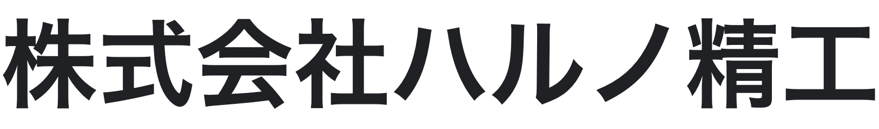
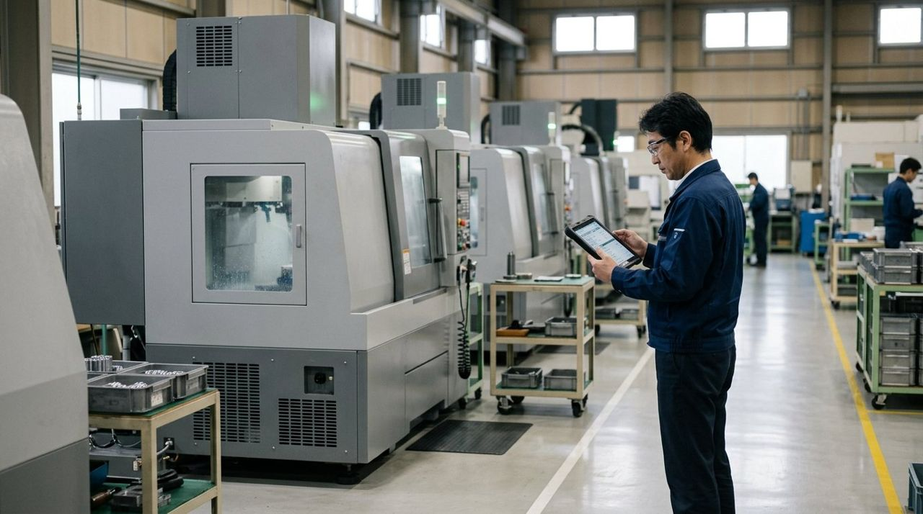
ご提案書｜在庫管理クラウド
棚卸しを、
月 2 日から半日に
株式会社ハルノ精工 生産管理部 御中

Slide 2

01 いまの課題
紙の在庫表とエクセルの二重管理で、棚卸しに毎月 2 日かかっています
1
数える
2
入れる
3
合わせる
紙に書き写す
エクセルへ転記
差を探す
部品 1,800 点を 6 名で数え、紙の表に書く
紙の数字を事務所で 1 点ずつ入力する
帳簿と合わない部品を、もう一度数えに行く
月 1 日
月 0.5 日
月 0.5 日
毎月の棚卸し
6 名ぶんの作業（月）
帳簿と合わない部品
2
96
3.2
日
時間
%
現場の声
「月末の 2 日は、製造の手を止めて数えています。合わない部品を探す半日がいちばんつらい」（生産管理部）
※ヒアリング（2026 年 9 月）をもとに整理。社名・数値は作例のため架空です
02

Slide 3



02 ご提案
棚の札をスマホで読むだけで、数えた数がそのまま帳簿になります
01
02
03
04
札をスマホで読む
数を入れる
帳簿に反映
差だけを確かめる
専用の端末は要らない
転記が無くなる
差のある部品だけ
いまのスマホに入れるだけ
読んだ数がその場で帳簿に入る
合わない部品だけを一覧で出す
いまのまま使えるもの
棚の札のバーコード、部品の番号、エクセルの部品の一覧。はじめに一度読み込むだけで始められます
※社名・数値は作例のため架空です
03

Slide 4



03 導入効果
棚卸しの作業は月 96 時間から 12 時間に減ります
導入前
導入後
0.5
毎月の棚卸し
2
日
▲ 75%
12
作業の時間（月）
96
時間
▲ 88%
0.4
帳簿と合わない部品
3.2
%
▲ 88%
試算
減る作業 84 時間 × 2,500 円 ＝ 月 21 万円。利用料の 3.5 倍を取り戻せます
※同じ規模の工場での試算。金額は税別。社名・数値は作例のため架空です
04

Slide 5
04 料金
部品 2,000 点までは月 6 万円。最初の 2 か月は無料です
おすすめ
スタンダード
ライト
工場 1 つ
プロ
1 拠点・小さな倉庫
6 万円
複数の拠点
3 万円
お見積り
／月
／月
初期費用 0 円
部品の点数
500 点
部品の点数
2,000 点
部品の点数
無制限
使える人数
3 名
使える人数
10 名
使える人数
無制限
差の一覧
差の一覧
差の一覧
導入の立ち会い
導入の立ち会い
導入の立ち会い
※金額は税別。社名・数値は作例のため架空です
05

Slide 6



05 進め方
11 月に 1 棚から試し、1 月の棚卸しから全部品で使います
1
STEP 1
2
STEP 2
3
STEP 3
11 月 1 棚で試す
12 月 札を貼る
1 月 全部品で棚卸し
部品 100 点で、読み方と差の出し方を確かめる
残りの棚に札を貼る（当社が立ち会い）
半日で終わるかを一緒に確かめる
担当が立ち会い
設定は当社で
合わなければ解約
札を貼る日と最初の棚卸しに
部品の一覧をいただくだけ
2 か月の無料の間はいつでも
次の一歩
10 月中に、試す 1 棚と担当の方を決めさせてください
※社名・数値は作例のため架空です
06

